Slide 1
Отчет по учебной практике ПМ.02 Осуществление интеграции программных модулей
Министерство образования Кировской области
Кировское областное государственное профессиональное бюджетное учреждение
«Слободской колледж педагогики и социальных отношений»
Студент Беляев Данил Игоревич
группа 22П-1
Специальность 09.02.07 Информационные системы и программирование
Руководитель практики от колледжа
Пентин Николай Сергеевич
19.05.2025

Slide 2
Цель и задачи практики
Цель практики: Приобретение практических навыков разработки ПО, анализ требований, проектирование и реализация системы.
Личные задачи:
Анализ технического задания.
Проектирование архитектуры системы.
Разработка модулей и тестирование.

Slide 3
Анализ технического задания
Изучение требований:
Анализ функциональных и нефункциональных требований.
Определение ключевых модулей (управление материалами, пользователями, отчётами).
Выбор технологий:
C#, WPF, SQL Server, Entity Framework.

Slide 4
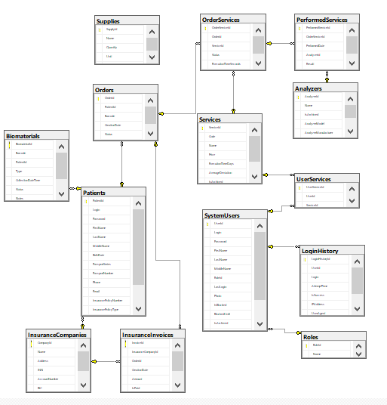
Проектирование системы
Разработка структуры БД:
Создание схемы таблиц (Patients, Orders, Supplies и др.).
Проектирование связей между таблицами.

Slide 5
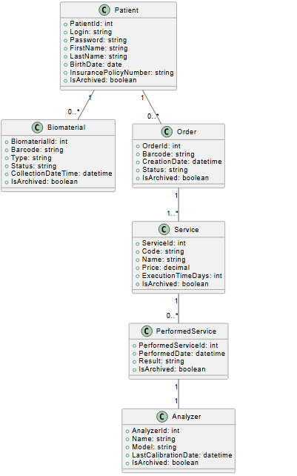
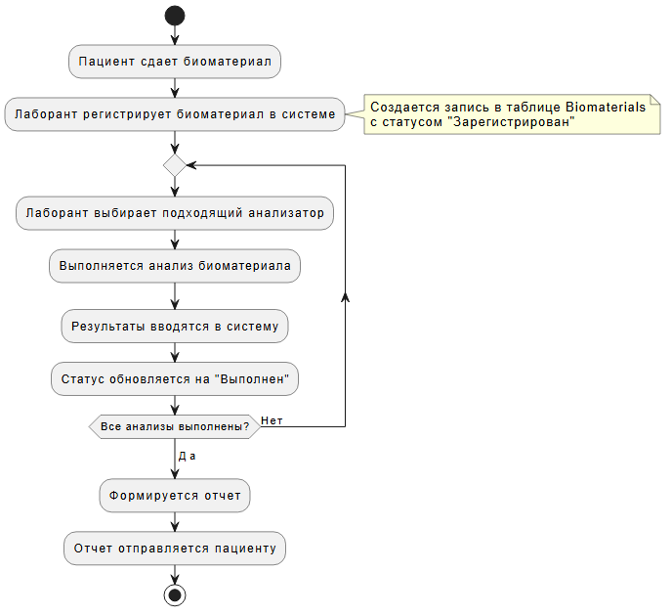
Проектирование системы
Архитектура модулей:
Описание классов (например, Material, User, ReportGenerator)
Алгоритмы работы (регистрация биоматериала, формирование отчётов).

Slide 6
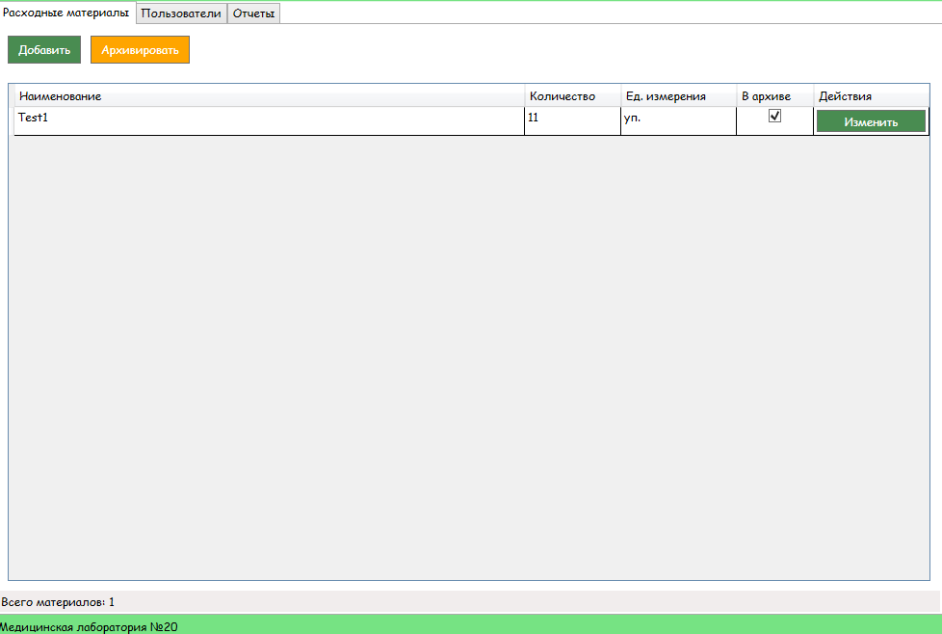
Реализация модулей
Модуль управления расходными материалами:
Разработка функций добавления, редактирования, учёта расхода.

Slide 7
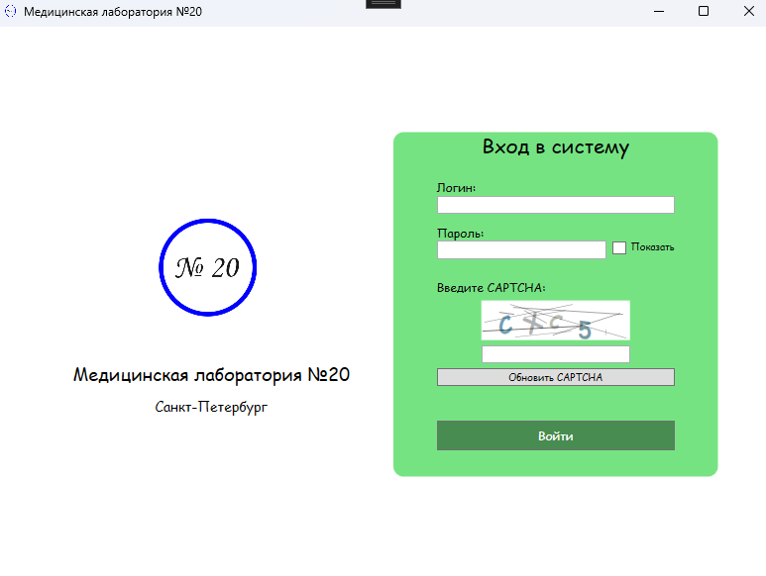
Реализация модулей
Модуль управления пользователями:
Система авторизации и разграничения прав (роли: администратор, лаборант).

Slide 8
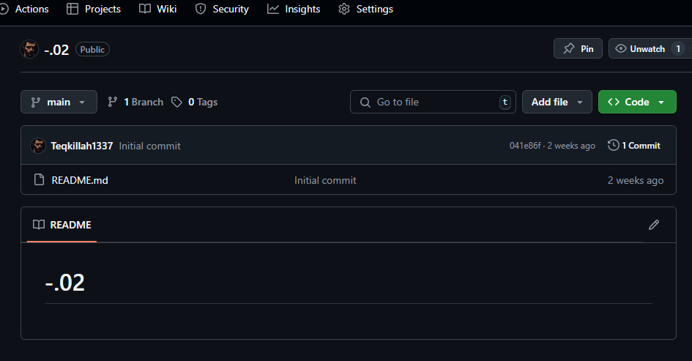
Реализация модулей
Работа с Git:
Создание и использование репозитория.

Slide 9
Тестирование и отладка
Написание тестовых сценариев:
Проверка добавления материала с некорректными данными.
Обнаруженные ошибки:
Ошибка авторизации из-за неверной строки подключения к БД.
Инструменты:
Отладка в Visual Studio, логирование, модульные тесты.

Slide 10
Результаты и выводы
Что сделано:
Реализована рабочая система с основными функциями.
Успешно протестированы ключевые сценарии.
Приобретённые навыки:
Анализ ТЗ, проектирование БД, работа с C# и WPF.

